Slide 1
Radiografía de la columna

Slide 2
Anatomía

Slide 3
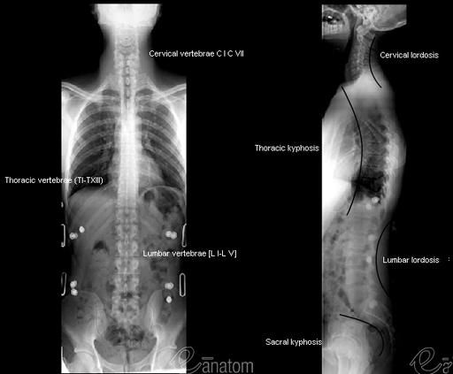
Radiografía normal

Slide 4
Radiografía normal por segmentos

Slide 5
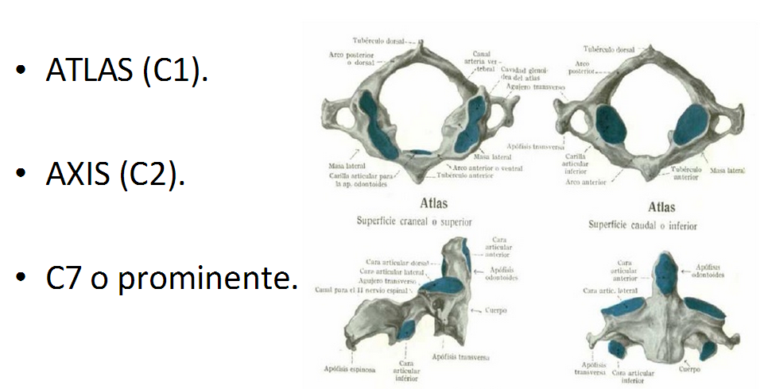
Anatomía columna cervical

Slide 6
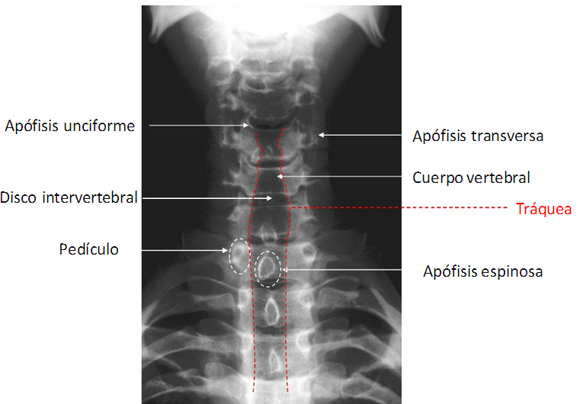
Vista AP

Slide 7
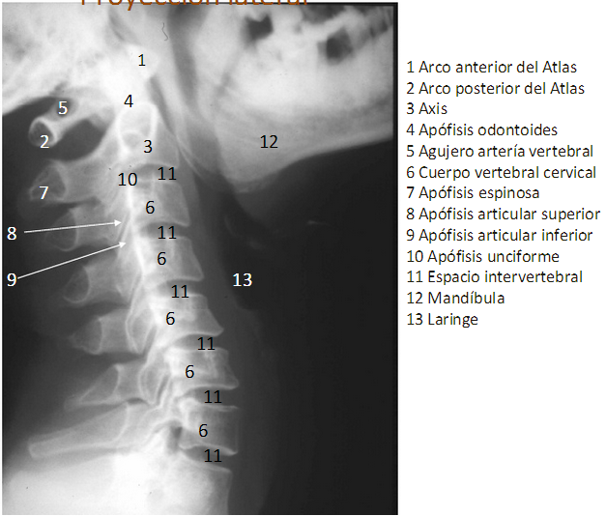
Vista Lateral

Slide 8
Vista Oblicua

Slide 10
Región cervicotoracica twining

Slide 11
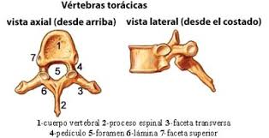
Columna Dorsal

Slide 12
Vista AP

Slide 13
Vista Lateral

Slide 14
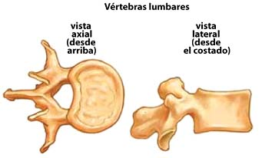
Columna lumbar

Slide 15
Vista AP

Slide 16
Vista Lateral

Slide 17
Vista oblicua

Slide 18
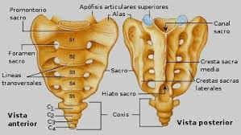
Sacro y Cóccix

Slide 19
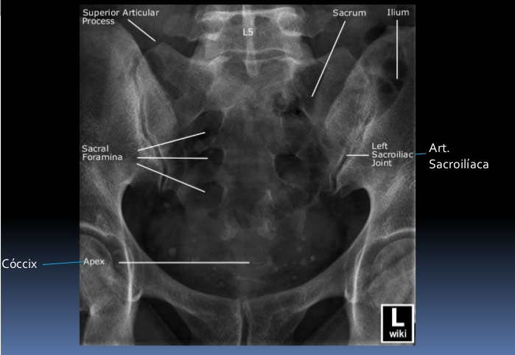
Vista AP
Agujeros sacros
ápice

Slide 20
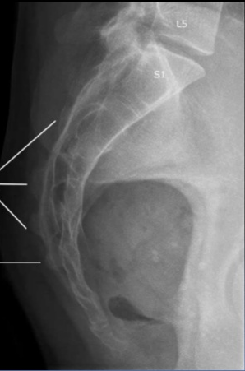
Cresta medial del sacro
Cuerno del sacro

Slide 21
Radiografías patológicas

Slide 22
Columna Cervical

Slide 23
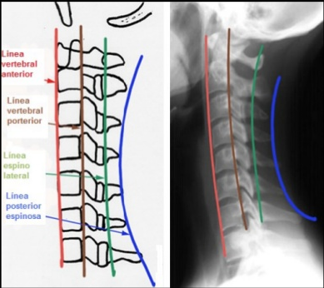
Latigazo cervical

Slide 24
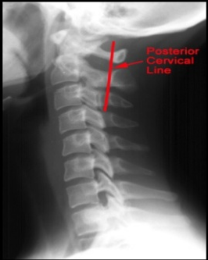
Pseudoluxacion

Slide 25
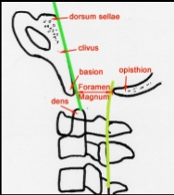
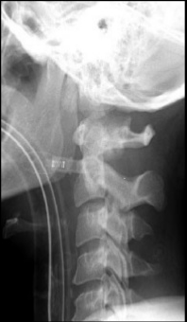
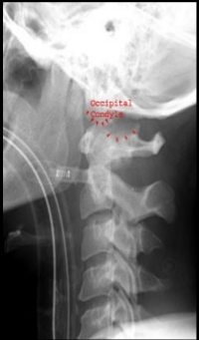
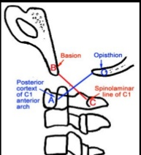
Disociación atlanto-occipital

Slide 26
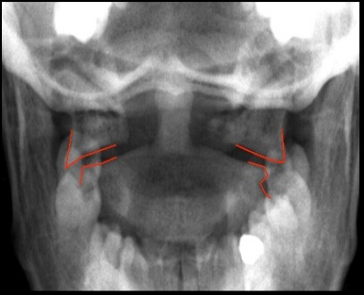
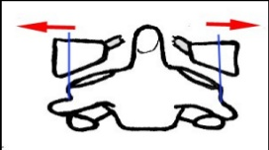
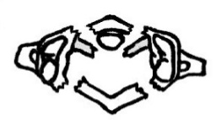
Fractura de Jefferson

Slide 27
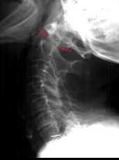
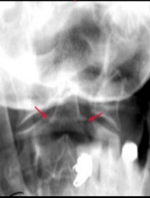
Fractura de odontoides
Tipo ii

Slide 28
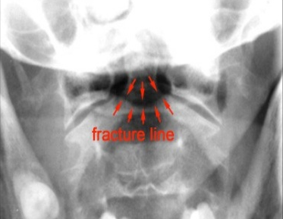
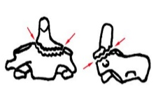
Tipo iii

Slide 29
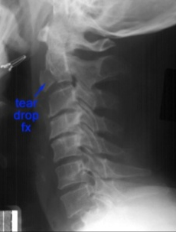
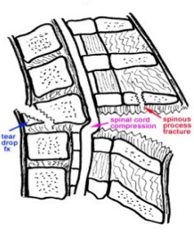
Fractura y flexion

Slide 30
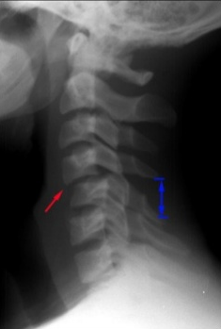
Dislocación unilateral

Slide 31
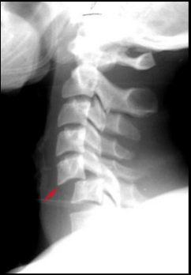
Dislocación bilateral

Slide 32
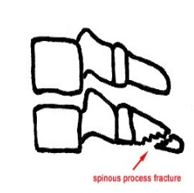
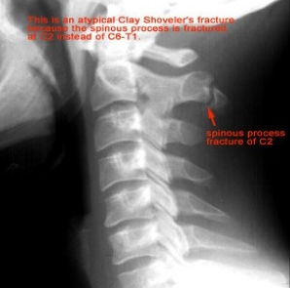
Clay Shoveler’s

Slide 33
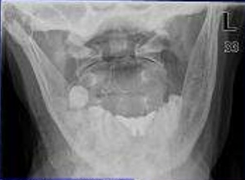
Fractura Ap odontoides

Slide 34
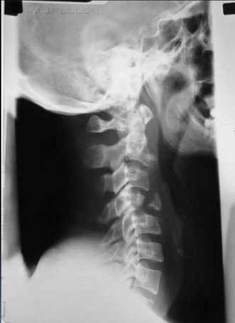
Fractura cuerpo C4

Slide 35
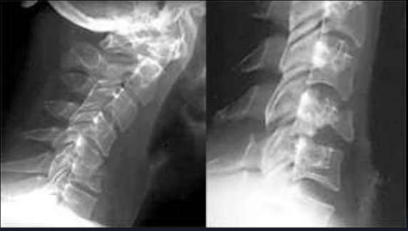
Fractura con aplastamiento C5

Slide 36
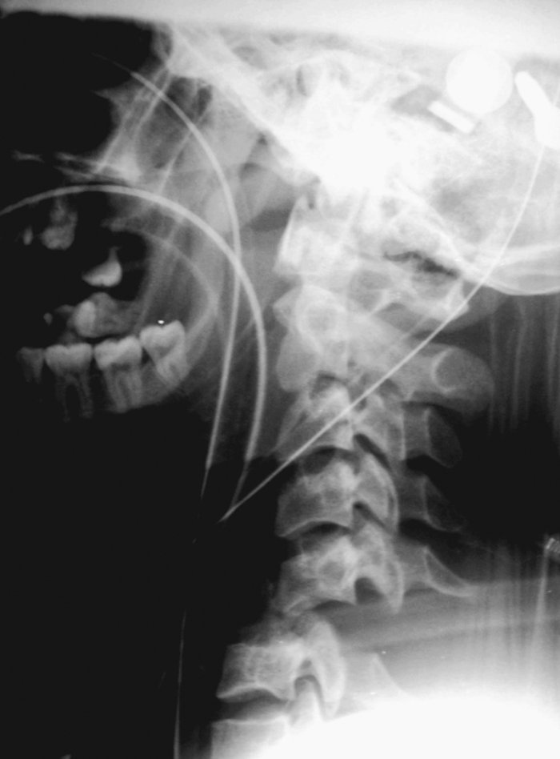
Luxacion completa posterior C5-C6

Slide 37
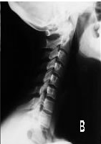
Rectificación lordosis

Slide 38
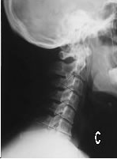
Rectificación lordosis con osteofitos

Slide 39
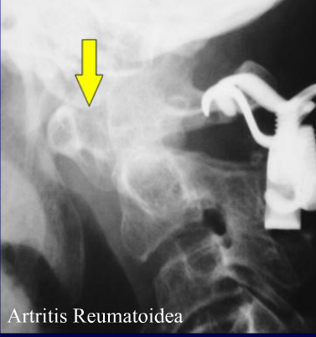
Articulación atlanto axoidea

Slide 41
Columna dorsal

